Slide 1
大中票券債券市場展望雙週報
2022/10/31
Peter Tsai

Slide 2
市場回顧
英國首相辭職後新首相就位，暫時化解財政危機；一些聯儲會官員擔心緊縮過度，帶動美債利率由漲轉跌，美公債10y利率一度下跌至4%以下，後因9月核心個人消費支出仍上揚，帶動利率反彈回到4.0%上方，上周五收在4.0123%。台債市場，前期受到美債利率走勢影響，出現補漲行情，但最近在美債利率大跌後，台債利率跟隨下滑。上週台債5y收在1.51%，10y收在1.7288%。

Slide 3
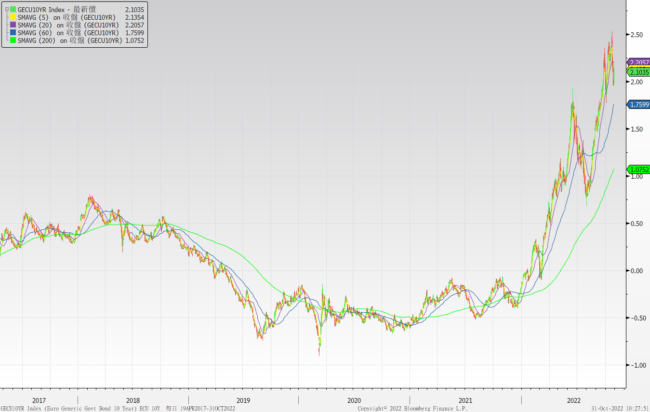
歐債十年期利率走勢圖

Slide 4
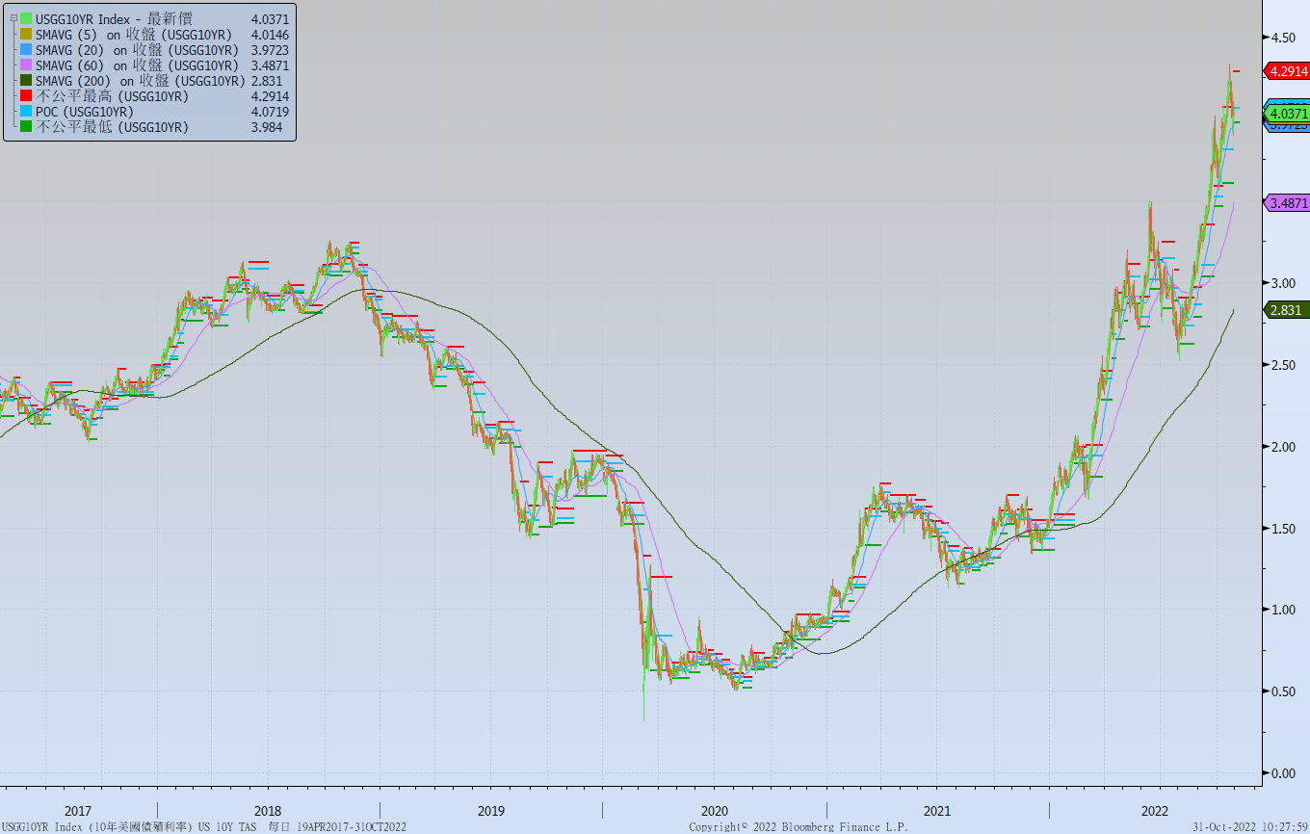
美債十年期利率走勢圖

Slide 5
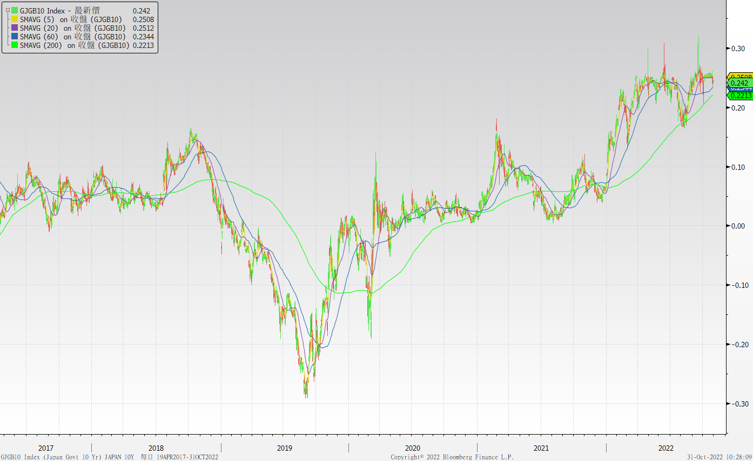
日債十年期利率走勢圖

Slide 6
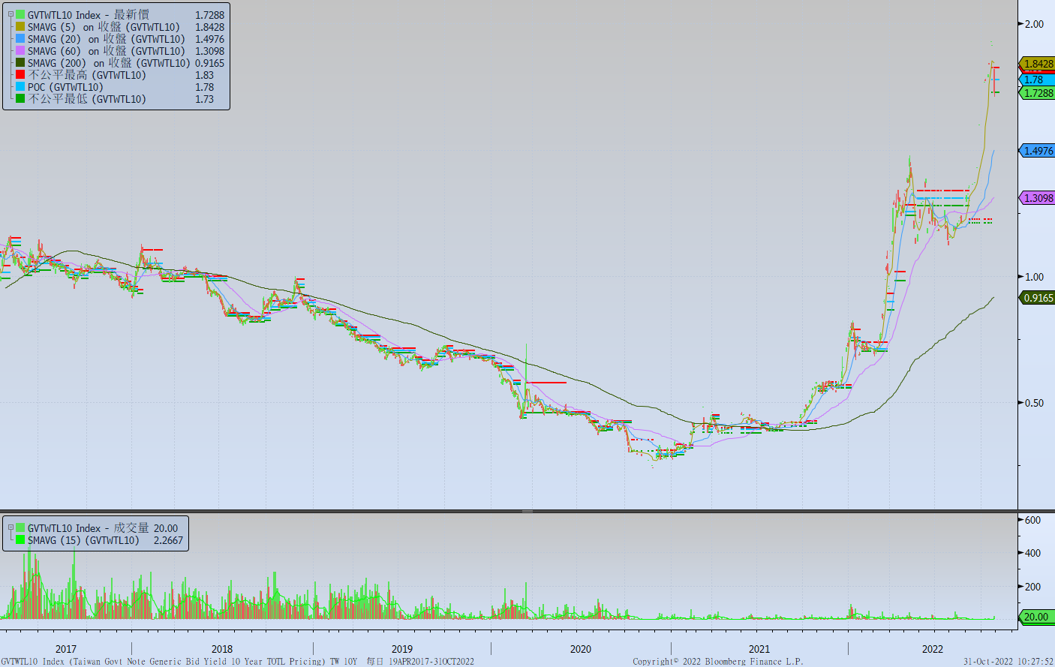
台債十年期利率走勢圖

Slide 7
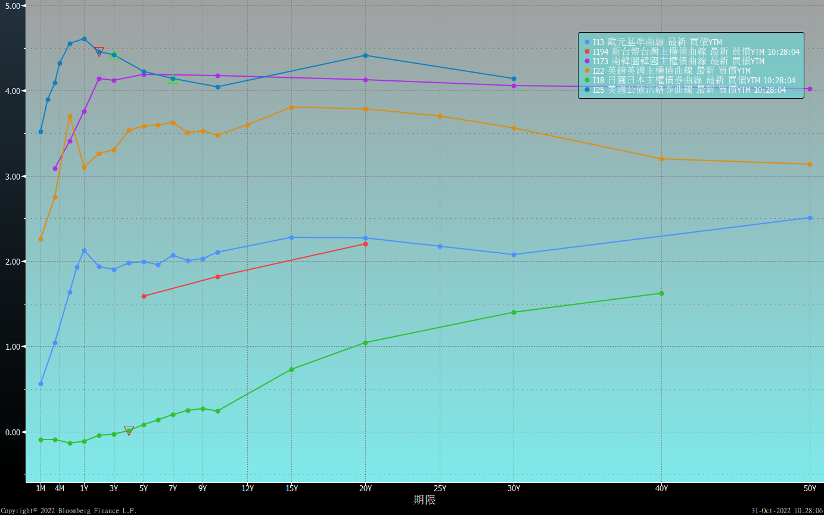
主要國家殖利率曲線

Slide 8
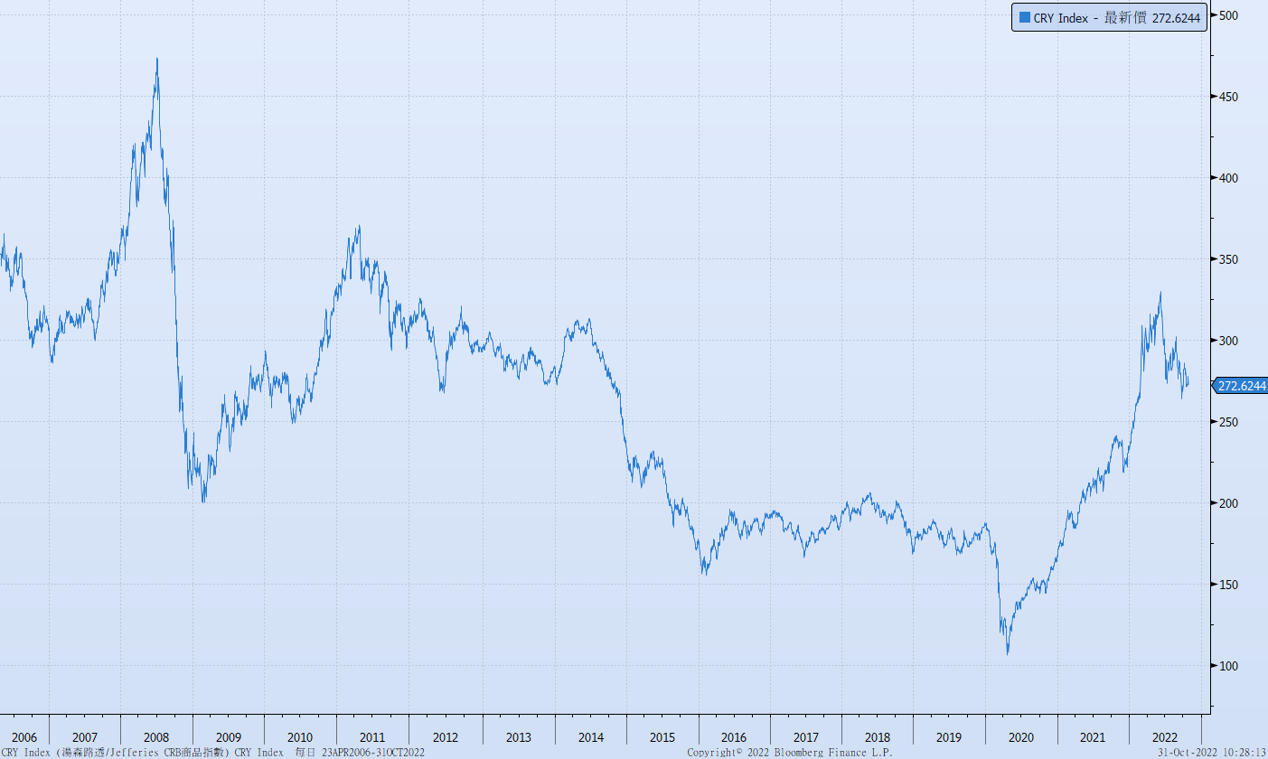
原物料指數

Slide 9
美國GDP成長率

Slide 10
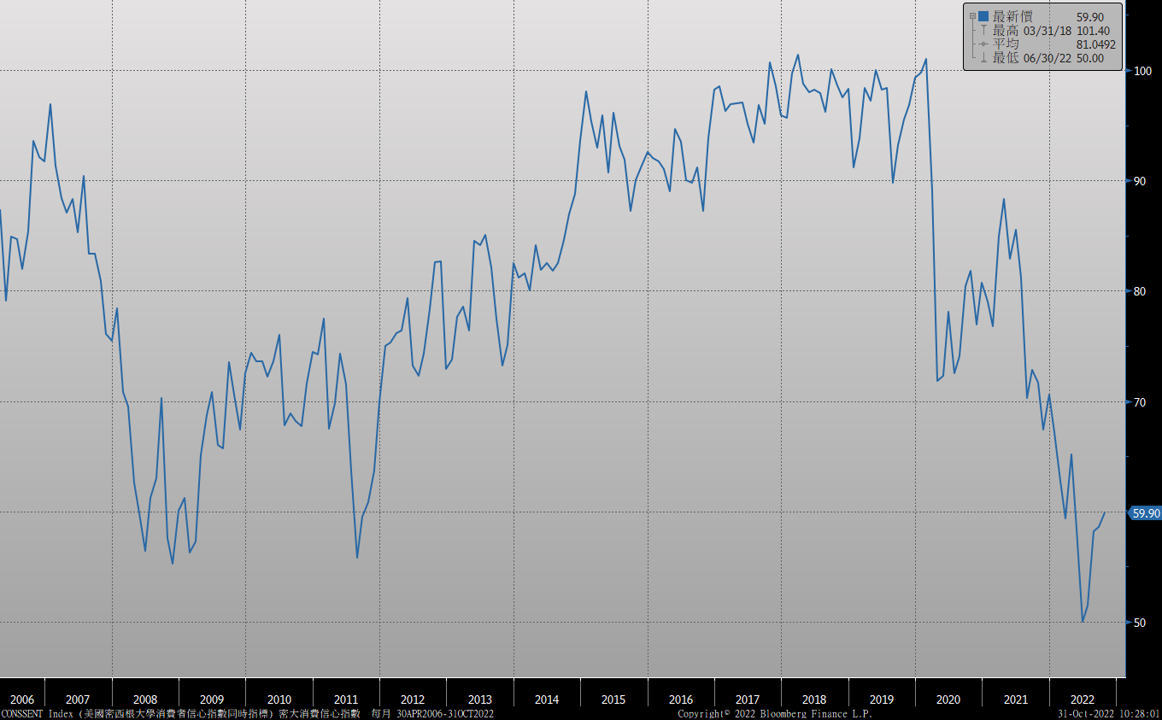
密大消費信心

Slide 11
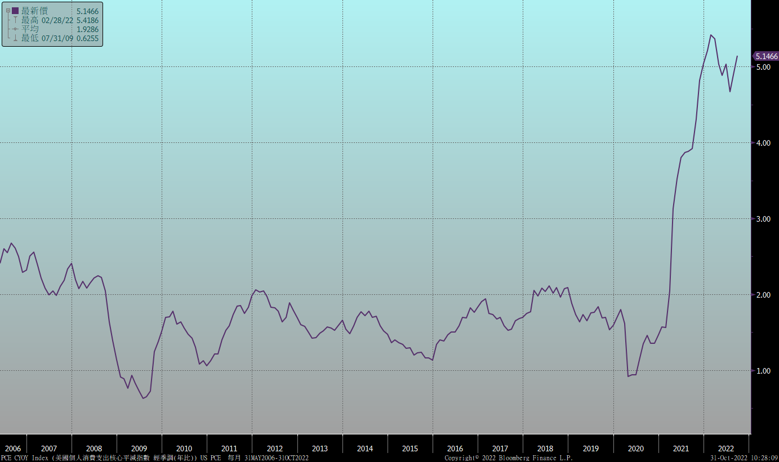
美國個人消費支出核心平減指數 經季調(年比)

Slide 12
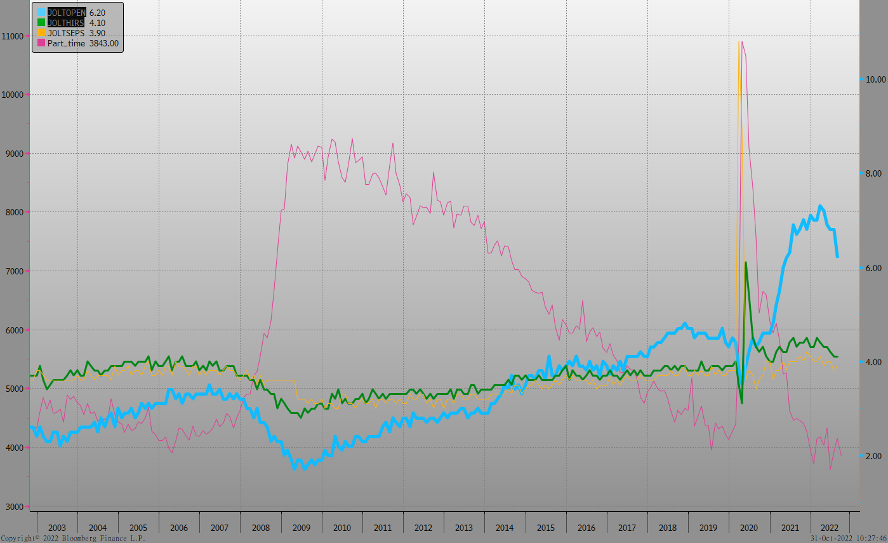
美國就業情況

Slide 13
美國新屋及成屋銷售

Slide 14
美國非農就業人數

Slide 15
經濟數據預報

Slide 16
市場展望
從利率走勢看，美債10y利率月線由上升轉為走平走勢。市場仍是以通膨數據作為預測聯準會態度的參考。後續10y走勢可能在4.0%~4.20%區間整理。
在經濟數據方面，即將公布美國10月ISM製造業與服務業指數、10月非農就業報告，歐元區10月CPI數據，以及11月初的FOMC會議。市場預期FOMC本次將升息3碼。台債方面，市場利率最近跟隨美債利率走低後未再上漲。但市場氣氛仍是偏空看待。預估10y區間在1.65%~1.90%。利率交換市場，5年期利率區間在1.35%~1.60%。

